Slide 1





PHÒNG GIÁO DỤC VÀ ĐÀO TẠO QUẬN LONG BIÊN
MĨ THUẬT 4
CHỦ ĐỀ 4: EM SÁNG TẠO CÙNG NHỮNG CON CHỮ (Tiết 3)
TIẾT 3: CẮT DÁN VÀ TRANG TRÍ CHỮ BẰNG CÁC CHẤT LIỆU

Slide 2

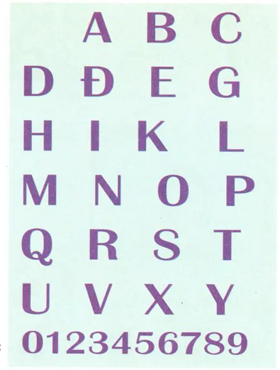
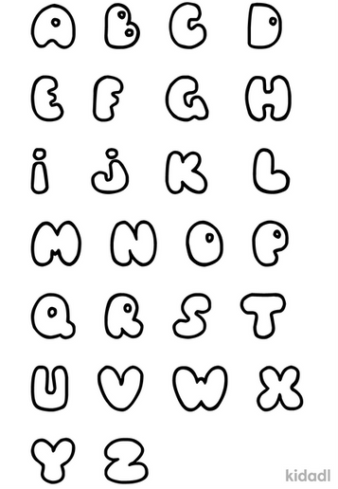
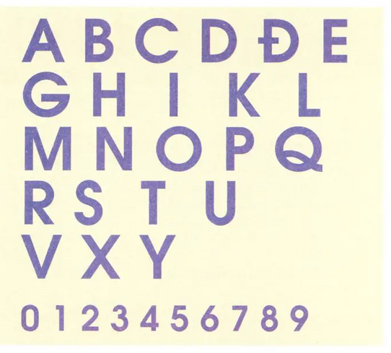


  CÁC KIỂU CHỮ
CHỮ NÉT THANH NÉT ĐẬM
CHỮ IN HOA
NÉT ĐỀU
CHỮ TRANG TRÍ

Slide 3

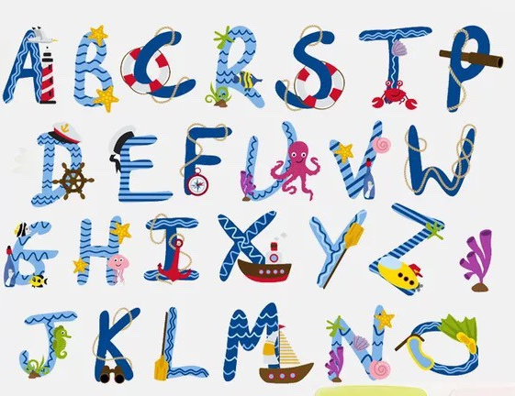
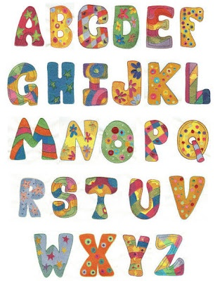



  CHỮ TRANG TRÍ

Slide 4








  CHUẨN BỊ ĐỒ DÙNG
& MỘT SỐ CÁC VẬT LIỆU KHÁC

Slide 5



  YÊU CẦU CẦN ĐẠT
  Nêu được đặc điểm của kiểu chữ trang trí
  Sử dụng hình thức cắt dán để tạo hình
  Ứng dụng được đa dạng các chất liệu
  Giới thiệu nhận xét về sản phẩm của mình

Slide 6

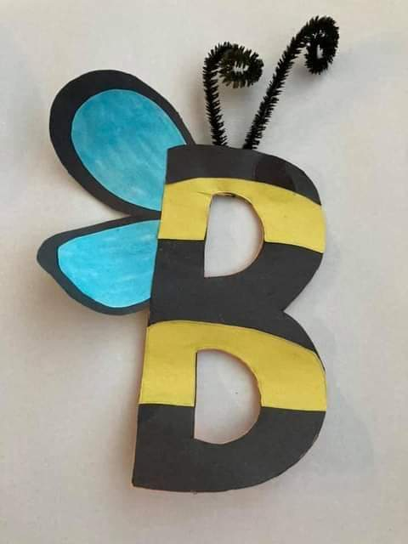
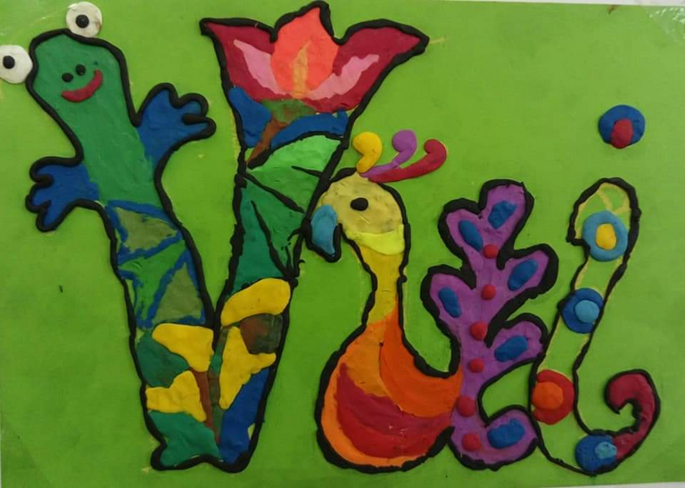




  1. KHÁM PHÁ
  Những chữ cái được trang trí bằng chất liệu gì?
  Màu sắc của chữ được trang trí như thế nào?
1
2

Slide 7

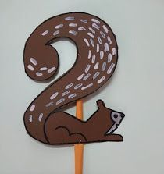

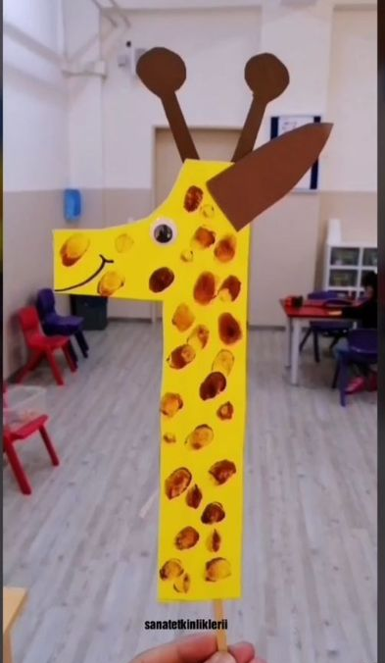
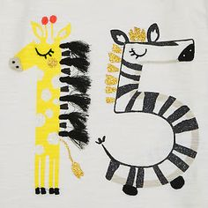

  Ngoài các chữ viết chúng ta cũng có thể cách điệu các chữ số

Slide 8





  GHI NHỚ
  Chữ trang trí có thể được tạo dáng dựa trên đặc điểm của chữ viết thường hoặc chữ in của kiểu chữ nét đều hoặc nét thanh nét đậm

Slide 9


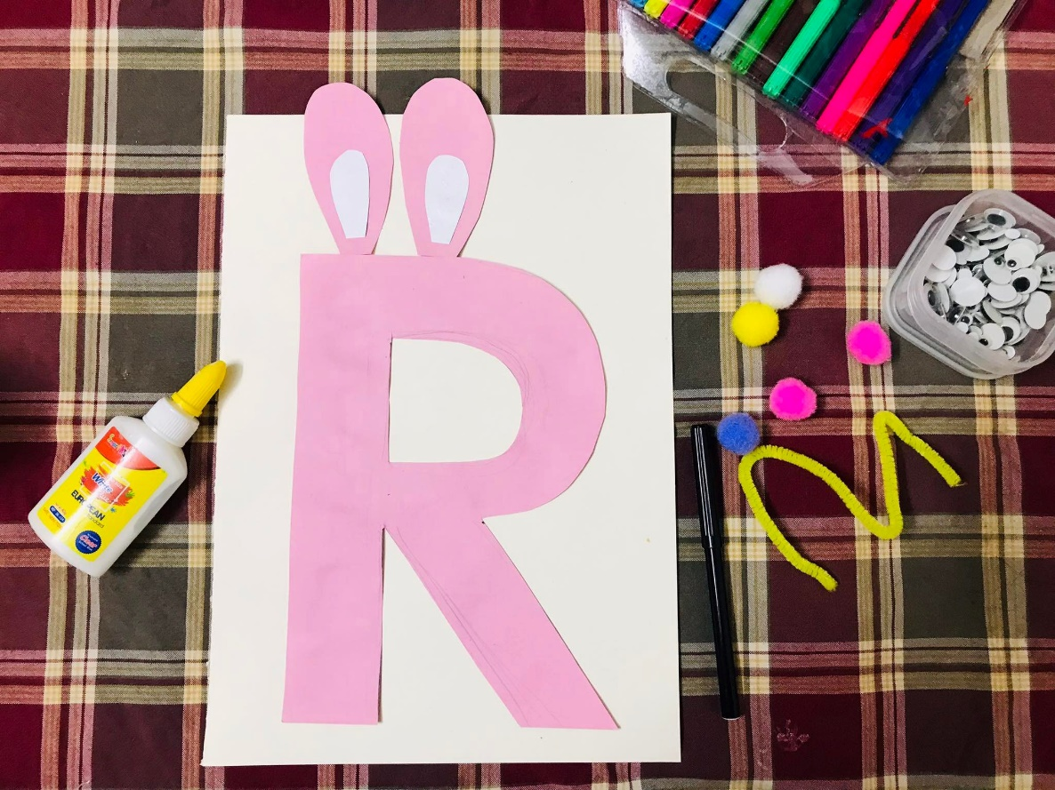
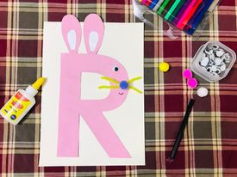
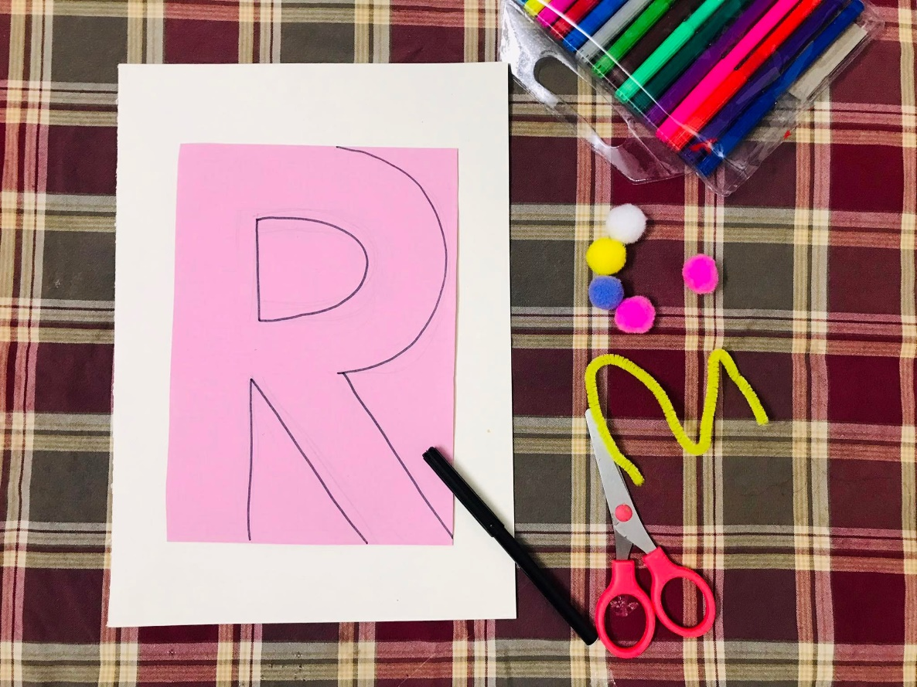
  2. KIẾN TẠO KIẾN THỨC KĨ NĂNG
SẮP XẾP CÁC BƯỚC THỰC HÀNH SAO CHO ĐÚNG
1
2
3

Slide 10


2
TRANG TRÍ CHỮ
1
3
TÔ MÀU & CẮT DÁN THÊM CHI TIẾT
TẠO DÁNG CHỮ

Slide 11
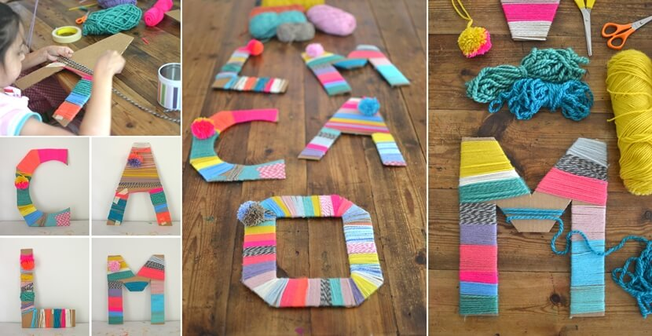
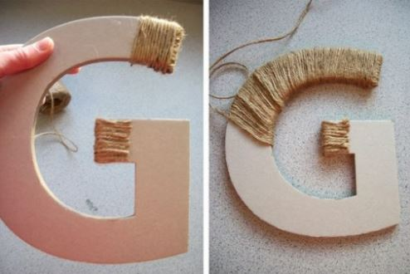
2
TRANG TRÍ CHỮ BẰNG SỢI LEN
1
3
THÊM CHI TIẾT VÀ HOÀN THIỆN SẢN PHẨM
TẠO DÁNG CHỮ BẰNG BÌA

Slide 12
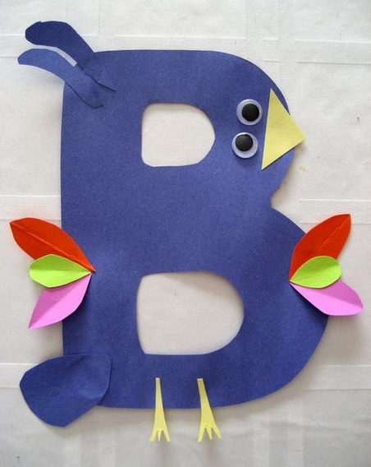
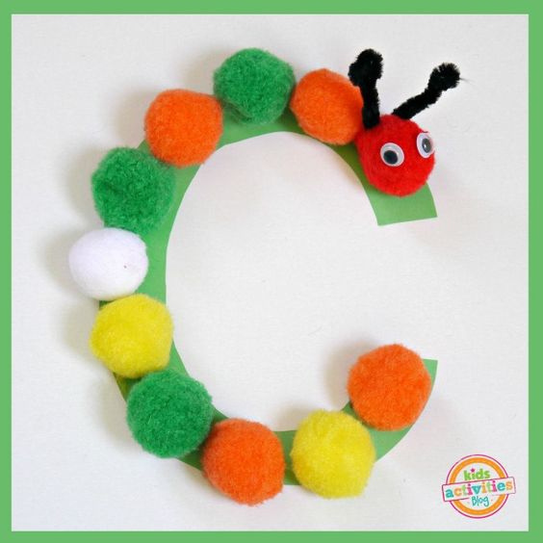

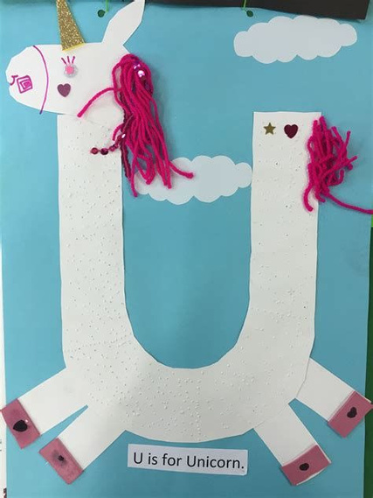
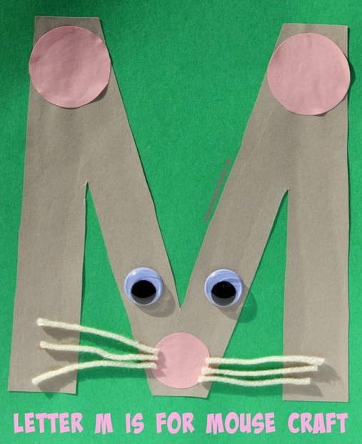
  SẢN PHẨM THAM KHẢO

Slide 13
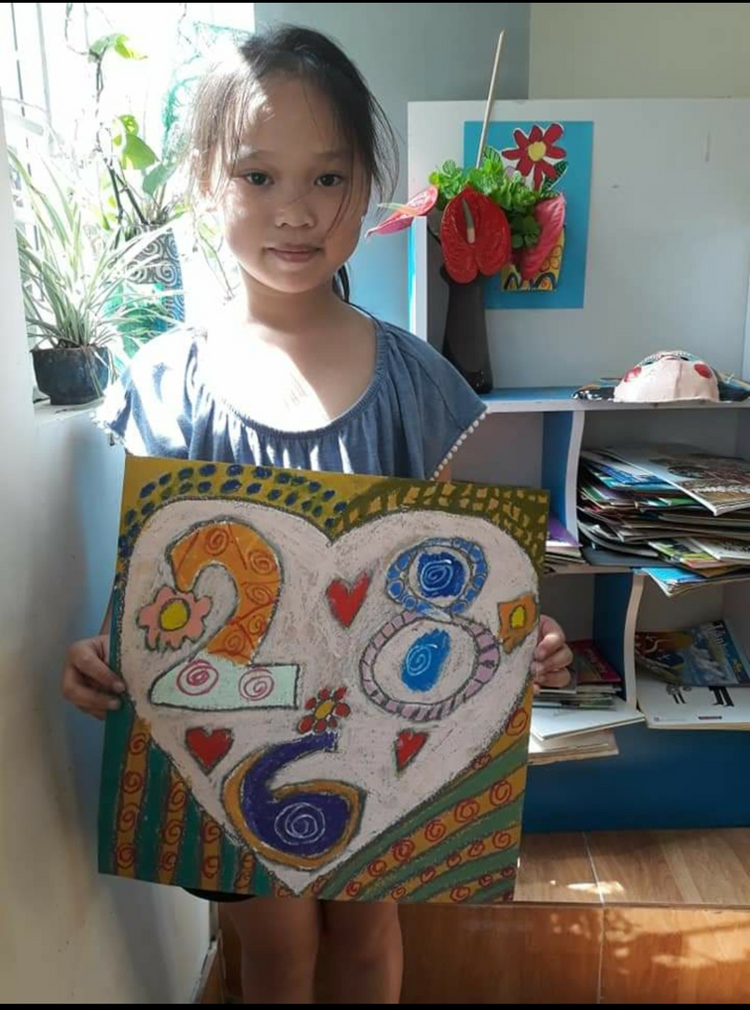
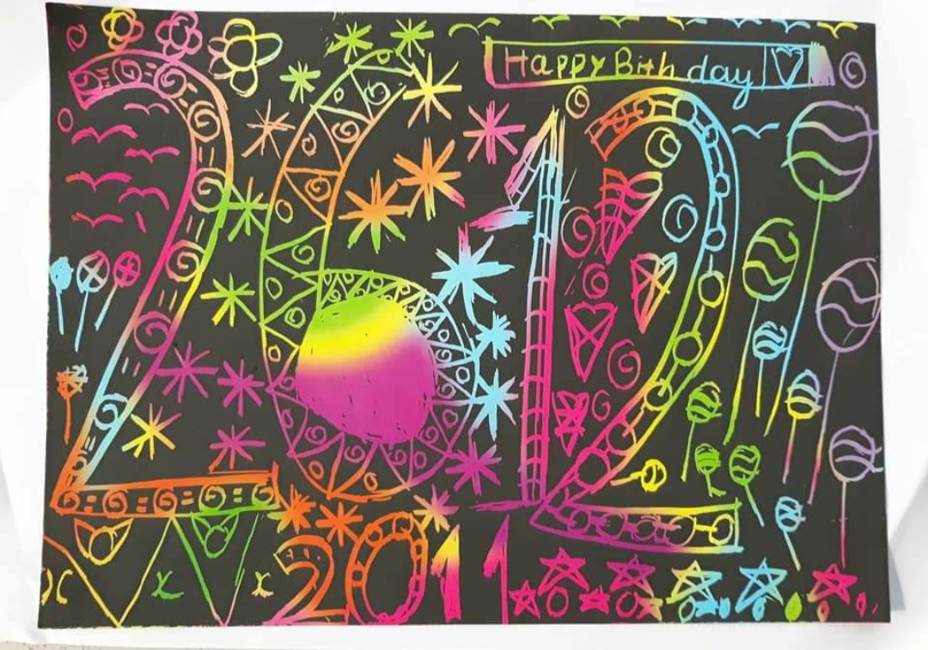

Slide 14
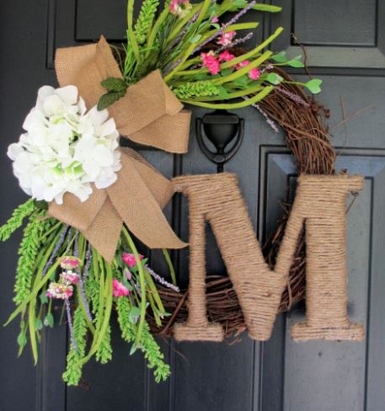


Slide 15



3. LUYỆN TẬP - SÁNG TẠO
  CÁC EM HÃY TẠO DÁNG CHỮ CÁI HOẶC CHỮ SỐ BẰNG CÁC HÌNH THỨC, CHẤT LIỆU KHÁC NHAU (Cắt dán, đất nặn, giấy bìa…)

Slide 16

  4. PHÂN TÍCH - ĐÁNH GIÁ
EM HÃY GIỚI THIỆU VÀ CHIA SẺ SẢN PHẨM CỦA MÌNH TỚI NGƯỜI THÂN NHÉ !

Slide 17


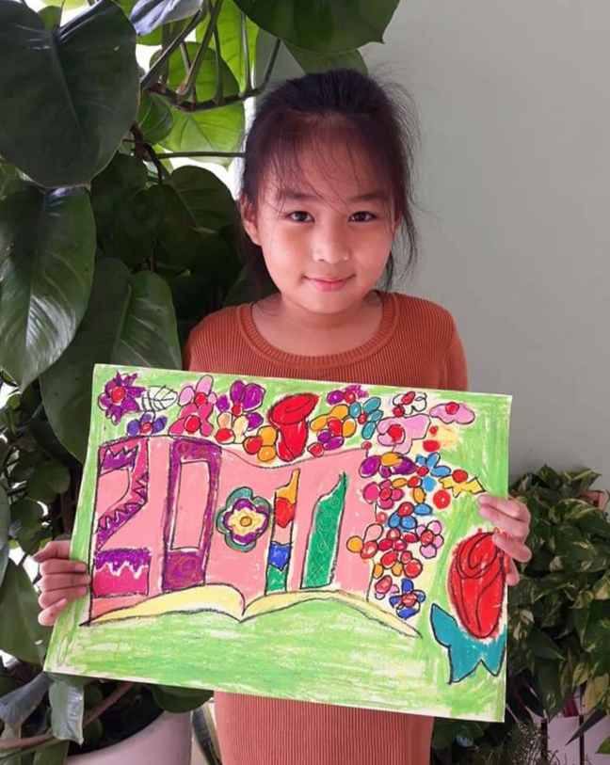
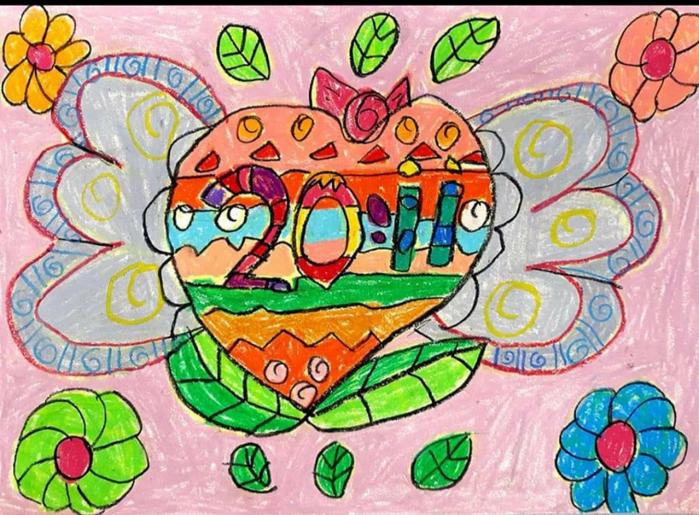
  5.VẬN DỤNG SÁNG TẠO

Slide 18





DẶN DÒ
  - Hoàn thành sản phẩm tạo dáng và trang trí chữ/số theo ý thích.
  - Chụp ảnh sản phẩm và gửi cho cô.

Slide 19
  XIN CHÀO VÀ HẸN GẶP LẠI CÁC CON

